Slide 1
Тригонометријске неједначине
обрада
др МАЈА ОБРАДОВИЋ

Slide 2
Основне тригонометријске неједначине су облика :
$$<$$
$$\cos{x a }$$
$$≥$$
$$\sin{x a }$$
$$>$$
$$>$$
$$<$$
$$≥$$
$$≤$$
$$≤$$
$$\operatorname{ctg}{x a, }$$
$$>$$
$$\operatorname{tg}{x a }$$
$$<$$
$$<$$
$$≤$$
$$≤$$
$$≥$$
$$≥$$
$$>$$
при чему је $a∈ℝ$. Непозната $x$се јавља као аргумент тригонометријске функције.
Приликом решавања потребно је најпре наћи скуп решења одговарајуће једначине, а затим утврдити интервале који се у неједначини траже.

Slide 3
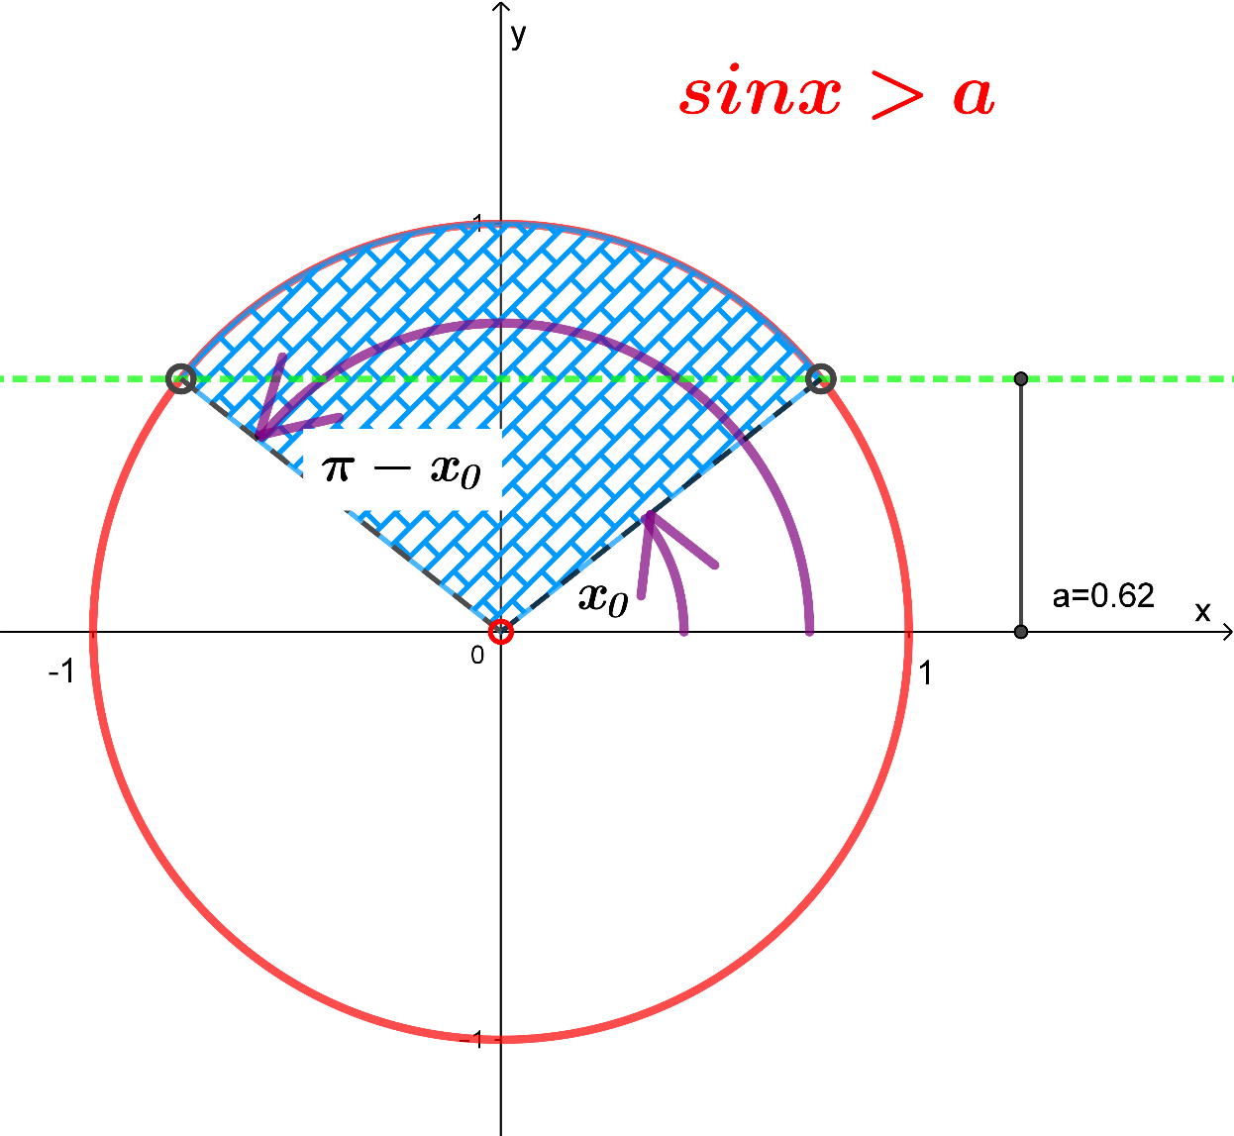
1. Неједначина $\sin{x>a}$
Ако је $a<−1$, решење неједначине је ма који реалан број
Ако је $a≥1$, неједначина нема решења
Ако је $−1≤a<1$,
решења једначине $\sin{x}=a$ су бројеви
$arcsin a+2mπ$, $m∈ℤ$и $π−arcsin a+2nπ$,$n∈ℤ$
решења неједначине $\sin{x}>a$ су бројеви $x$ који задовољавају услов
$arcsin a+2kπ<x< π−arcsin a+2kπ$,$k∈ℤ$.

Slide 4
Графички, решења неједначине $\sin{x}>a$ одређујемо налажењем апсциса оних тачака синусоиде $y=\sin{x}$које су изнад праве $y=a$.

Slide 5
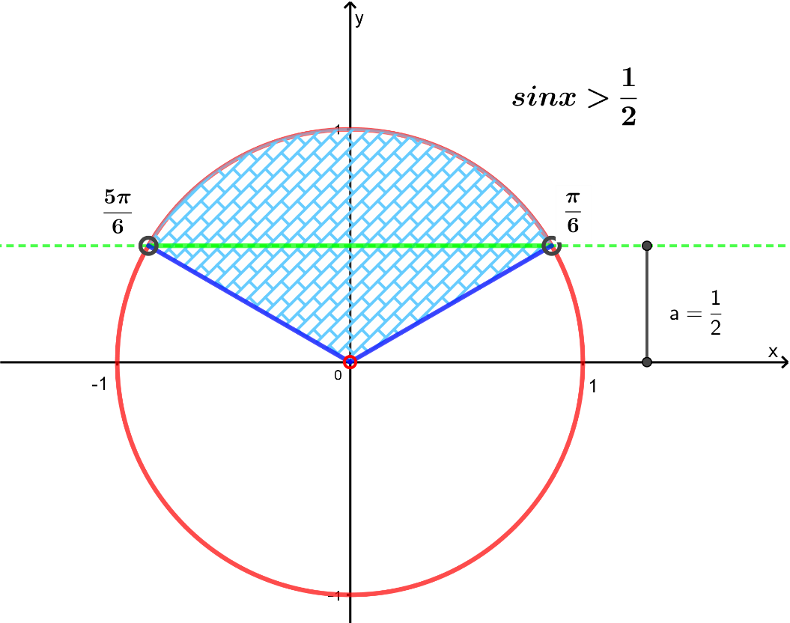
Пример 1. Решити неједначину $\sin{x}>\frac{1}{2}$.
На одсечку $\left[0, 2π\right]$
Решења једначине $\sin{x}=\frac{1}{2}$ су $x=\frac{π}{6}$ и $x=\frac{5π}{6}$
Решења неједначине $\sin{x}>\frac{1}{2}$ тада су $\frac{π}{6} <$ $x<\frac{5π}{6}$.
У скупу $ℝ$ решења дате неједначине су бројеви $x$, такви да је $\frac{π}{6}+2kπ<$ $x<\frac{5π}{6}+2kπ,$ за свако$k∈ℤ$.
Скуп решења полазне неједначине је унија интервала
$\left(\frac{π}{6}+2kπ, \frac{5π}{6}+2kπ\right), k∈ℤ$.

Slide 6
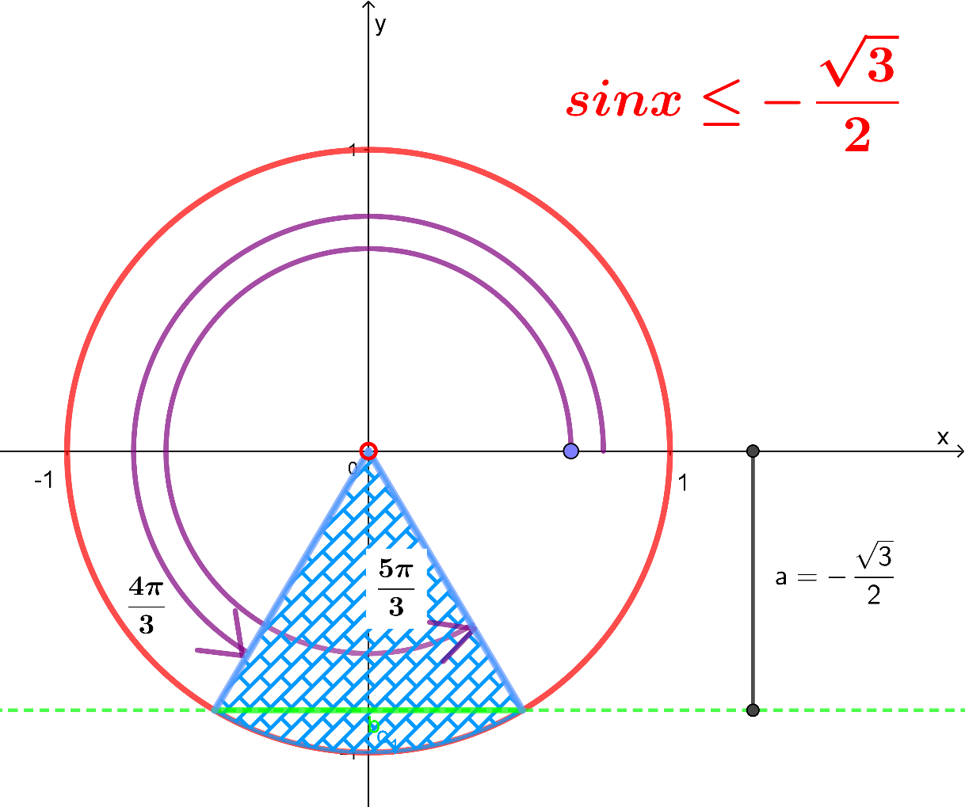
Пример 2. Решити неједначину $2sin{x}≤−\sqrt{3}$.
$$\sin{x}≤−\frac{\sqrt{3}}{2}$$
На одсечку $\left[0, 2π\right]$
Решења једначине $\sin{x}=−\frac{\sqrt{3}}{2}$ су $x=\frac{4π}{3}$ и $x=\frac{5π}{3}$
Решења неједначине $\sin{x}≤−\frac{\sqrt{3}}{2}$ тада су
$\frac{4π}{3} ≤$ $x≤\frac{5π}{3}$.
У скупу $ℝ$ решења дате неједначине су бројеви $x$, такви да је $\frac{4π}{3}+2kπ≤$ $x≤\frac{5π}{3}+2kπ,$ $k∈ℤ$.
Скуп решења полазне неједначине је унија интервала
$\left[\frac{4π}{3}+2kπ, \frac{5π}{3}+2kπ\right], k∈ℤ$.

Slide 7
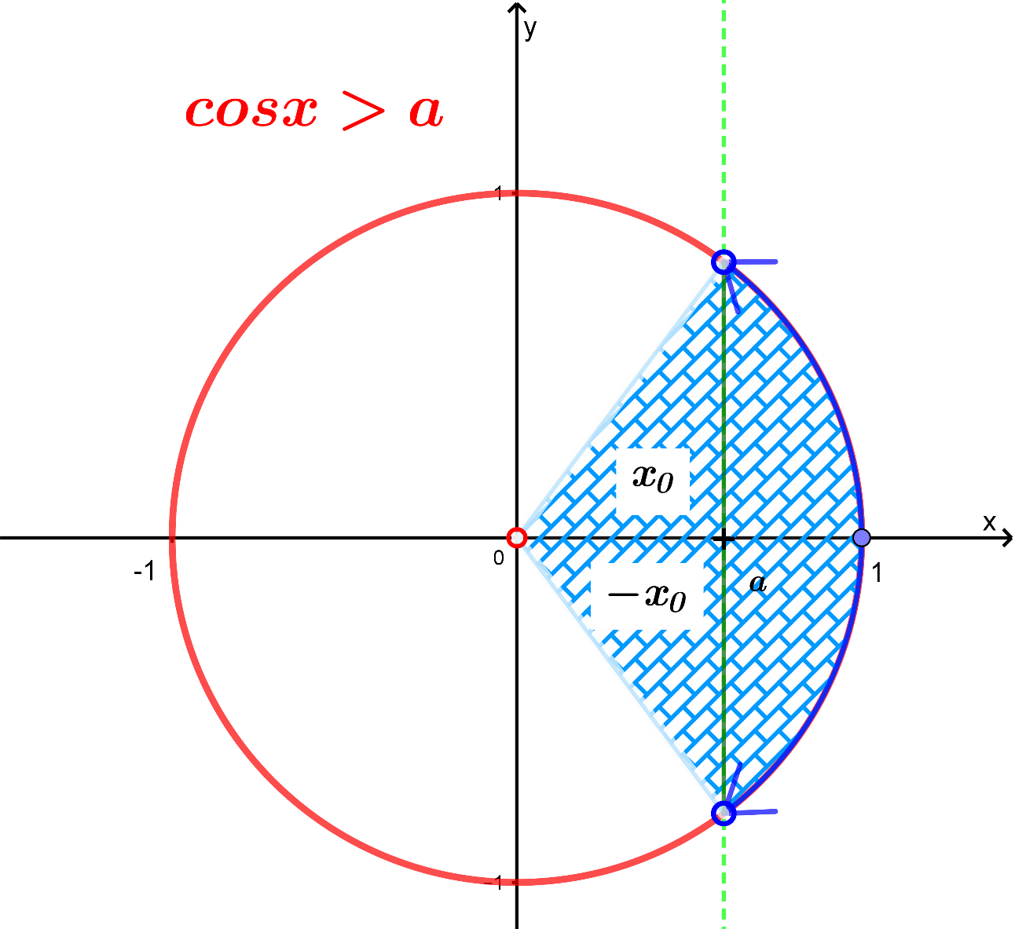
2. Неједначина $\cos{x}{>a}$
Ако је $a<−1$, решење неједначине је ма који реалан број
Ако је $a≥1$, неједначина нема решења
Ако је $−1≤a<1$,
решења једначине $\cos{x}=a$ су бројеви
$arccos a+2mπ$, $m∈ℤ$ и $−arccos a+2nπ$,$n∈ℤ$
решења неједначине$\cos{x}>a$ су бројеви $x$, такви да је
$−arccos a+2kπ<x<arccos a+2kπ$,$k∈ℤ$.

Slide 8
Графички, решења неједначине $\cos{x}>a$ одређујемо налажењем апсциса оних тачака косинусоиде $y=\cos{x}$које су изнад праве $y=a$.

Slide 9
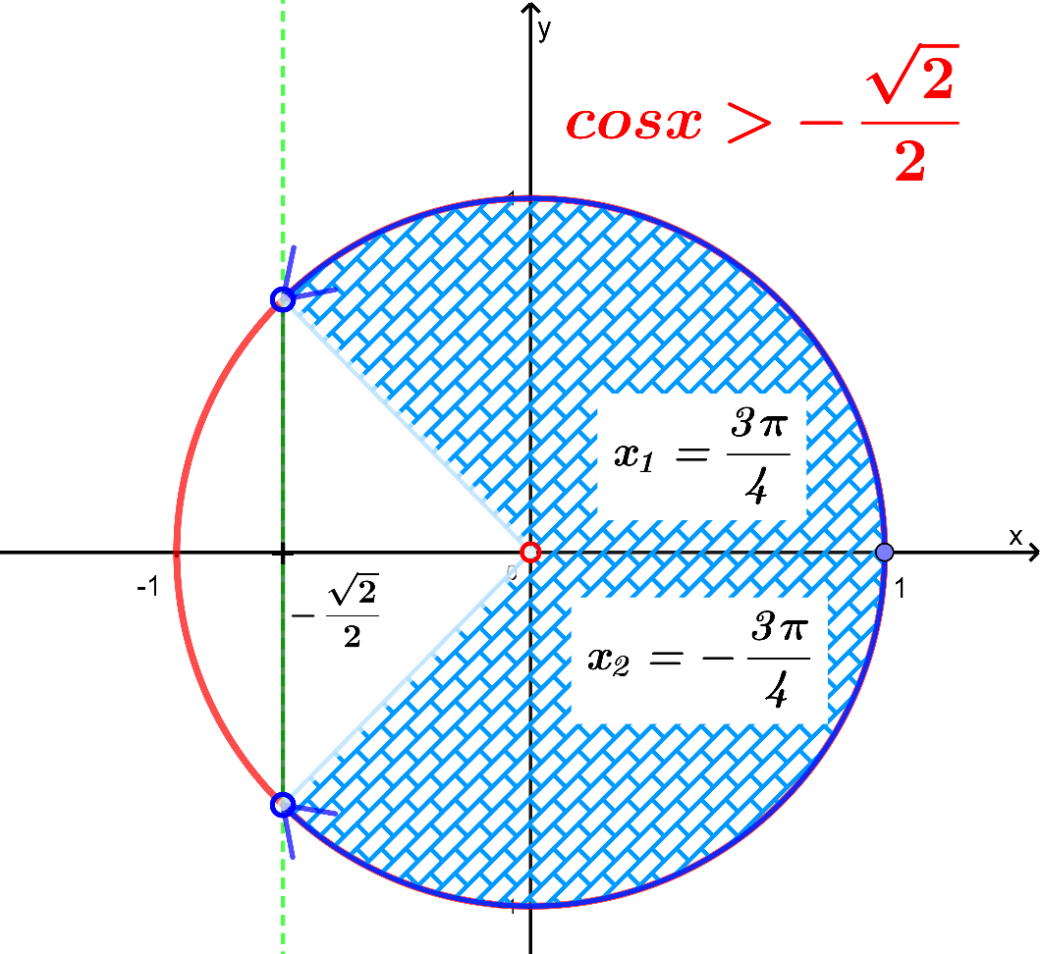
Пример 3. Решити неједначину $2cos{x}+\sqrt{2}>0$.
$$2cos{x}>−\sqrt{2}$$
$$\cos{x}>−\frac{\sqrt{2}}{2}$$
На одсечку $\left[−π,π\right]$
Решења једначине $\cos{x}=−\frac{\sqrt{2}}{2}$ су $x=−\frac{3π}{4}$ и $x=\frac{3π}{4}$
Решења неједначине $\cos{x}>−\frac{\sqrt{2}}{2}$ тада су
$−\frac{3π}{4}<$ $x<\frac{3π}{4}$.
У скупу $ℝ$ решења дате неједначине су бројеви $x$, такви да је $−\frac{3π}{4}+2kπ<$ $x<\frac{3π}{4}+2kπ,$ $k∈ℤ$
$\left(−\frac{3π}{4}+2kπ, \frac{3π}{4}+2kπ\right), k∈ℤ$.

Slide 10
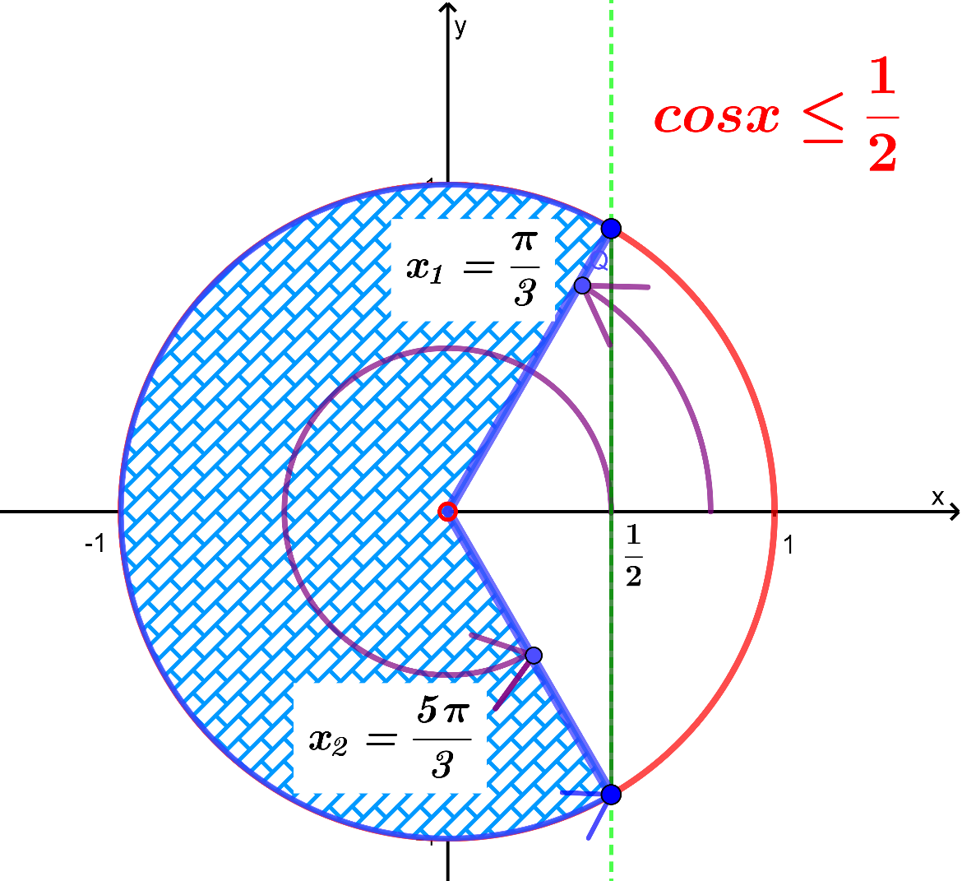
Пример 4. Решити неједначину $2cos{x}≤1$.
$$\cos{x}≤\frac{1}{2}$$
На одсечку $\left[0, 2π\right]$
Решења једначине $\cos{x}=\frac{1}{2}$ су $x=\frac{π}{3}$ и $x=\frac{5π}{3}$
Решења неједначине $\cos{x}≤\frac{1}{2}$ тада су
$\frac{π}{3}≤$ $x≤\frac{5π}{3}$.
У скупу $ℝ$ решења дате неједначине су бројеви $x$, такви да је $\frac{π}{3}+2kπ≤$ $x≤\frac{5π}{3}+2kπ,$ $k∈ℤ$.
Скуп решења полазне неједначине је унија интервала
$\left[\frac{π}{3}+2kπ, \frac{5π}{3}+2kπ\right], k∈ℤ$.

Slide 11
3. Неједначине са тангенсом
Основне тригонометријске неједначине са тангенсом имају решења за сваки реалан број $a$.
Решења неједначине $\operatorname{tg}{x}{>a}$ су бројеви $x$, такви да је
$arctg a+kπ<x<\frac{π}{2}+kπ$,$k∈ℤ.$
Решења неједначине $\operatorname{tg}{x}{<a}$ су бројеви $x$, такви да је
$− \frac{π}{2}+kπ<x<$ $arctg a+kπ$,$k∈ℤ$.

Slide 12
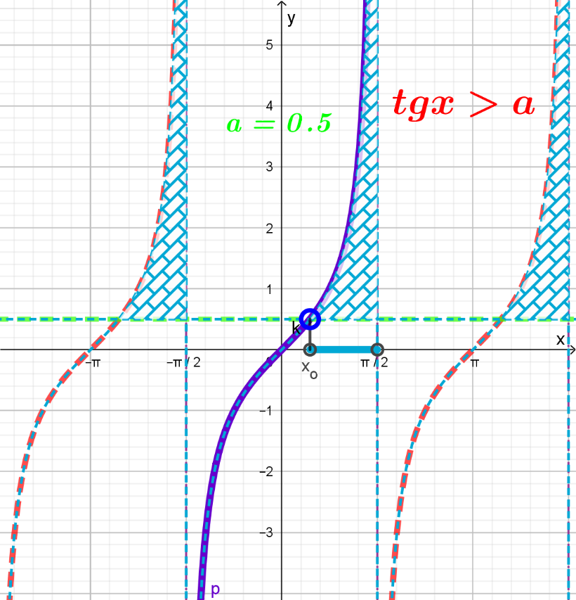
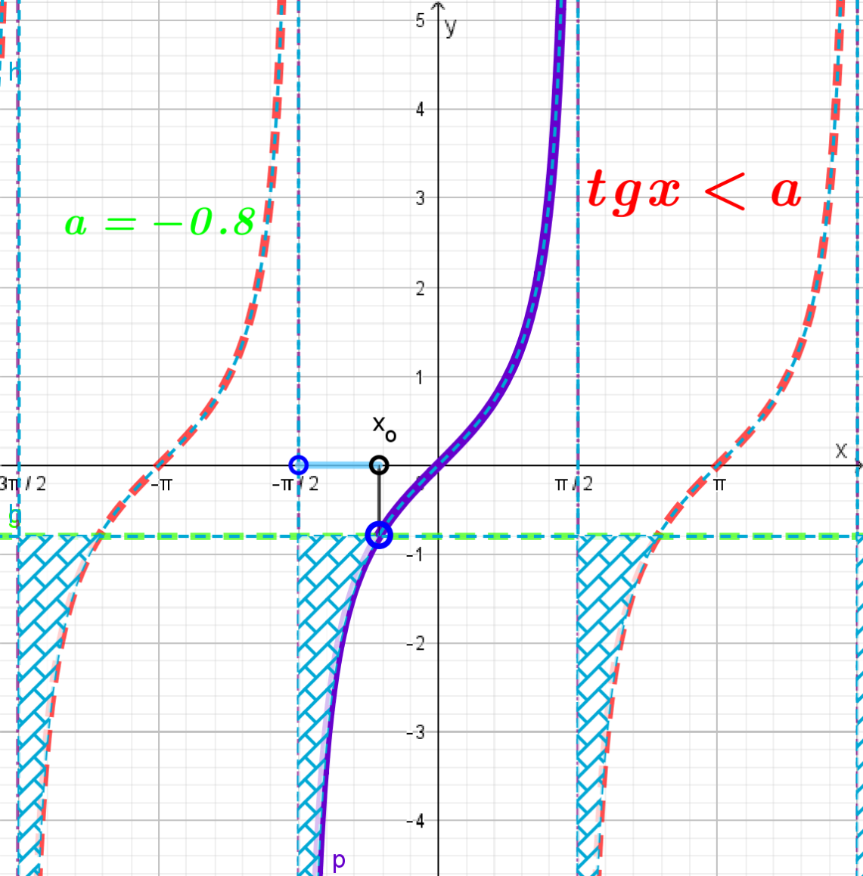
Графички приказ решења основних тригонометријских неједначина са тангенсом

Slide 13
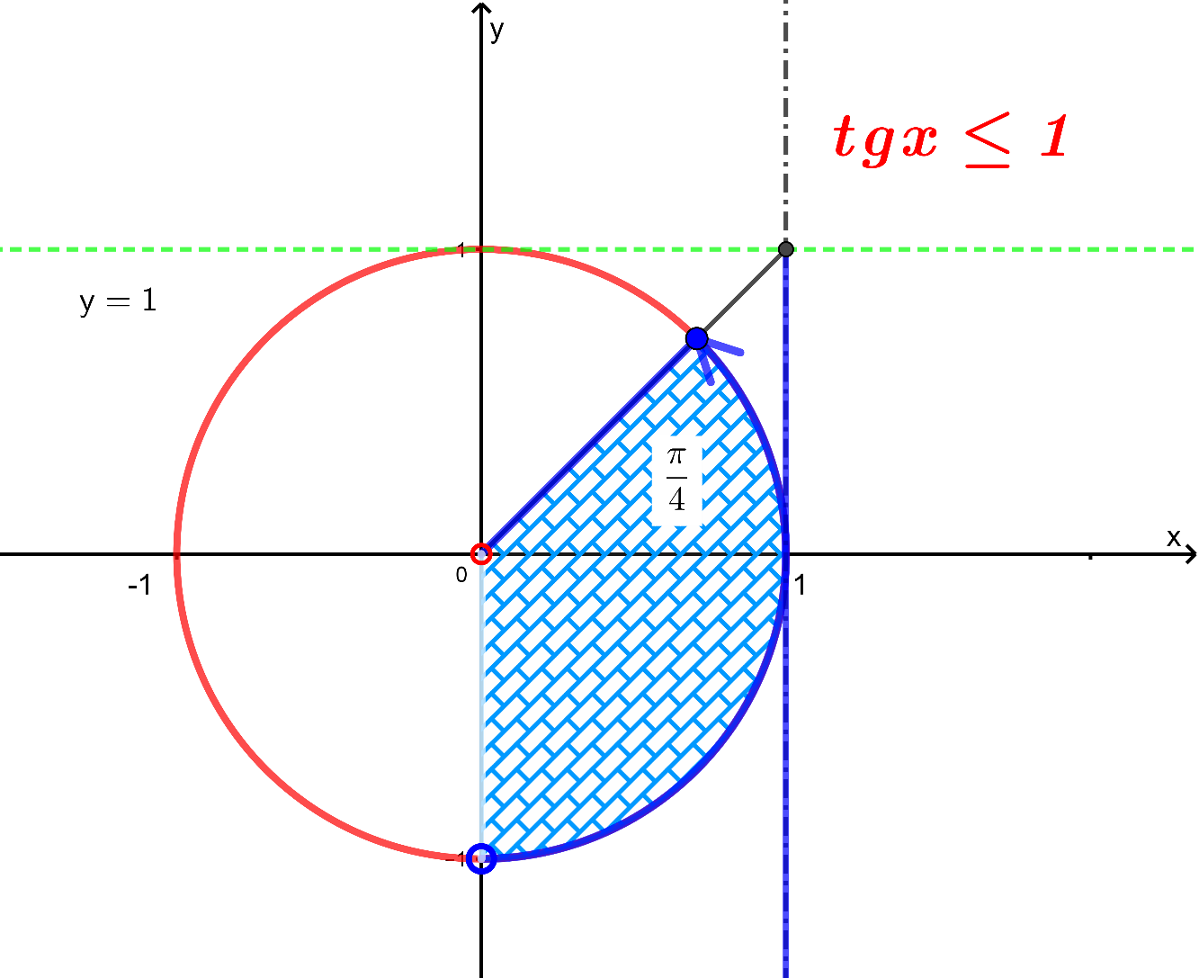
Пример 5. Решити неједначину $\operatorname{tg}{x}≤1.$
У интервалу $\left(−\frac{π}{2}, \frac{π}{2}\right)$
Решењe једначине $\operatorname{tg}{x}=1$ je $x=\frac{π}{4}$
Решења неједначине $\operatorname{tg}{x}≤1$тада су
$−\frac{π}{2}<$ $x≤\frac{π}{4}$.
У скупу $ℝ$ решења дате неједначине су бројеви $x$, за које је $−\frac{π}{2}+kπ <$ $x≤\frac{π}{4}+kπ, k∈ℤ$.
Скуп решења полазне једначине је унија интервала
$\left(−\frac{π}{2}+kπ\right., \left. \frac{π}{4}+kπ\right], k∈ℤ$.

Slide 14
4. Неједначине са котангенсом
Основне тригонометријске неједначине са котангенсом имају решења за сваки реалан број $a$.
Решења неједначине $\operatorname{ctg}{x}{>a}$ су бројеви $x$, такви да је
$0+kπ<x<arcctg a+kπ$,$k∈ℤ$.
Решења неједначине $\operatorname{ctg}{x}{<a}$ су бројеви $x$, такви да је
$arcctg a+kπ<x<$ $π+kπ$,$k∈ℤ$.

Slide 15
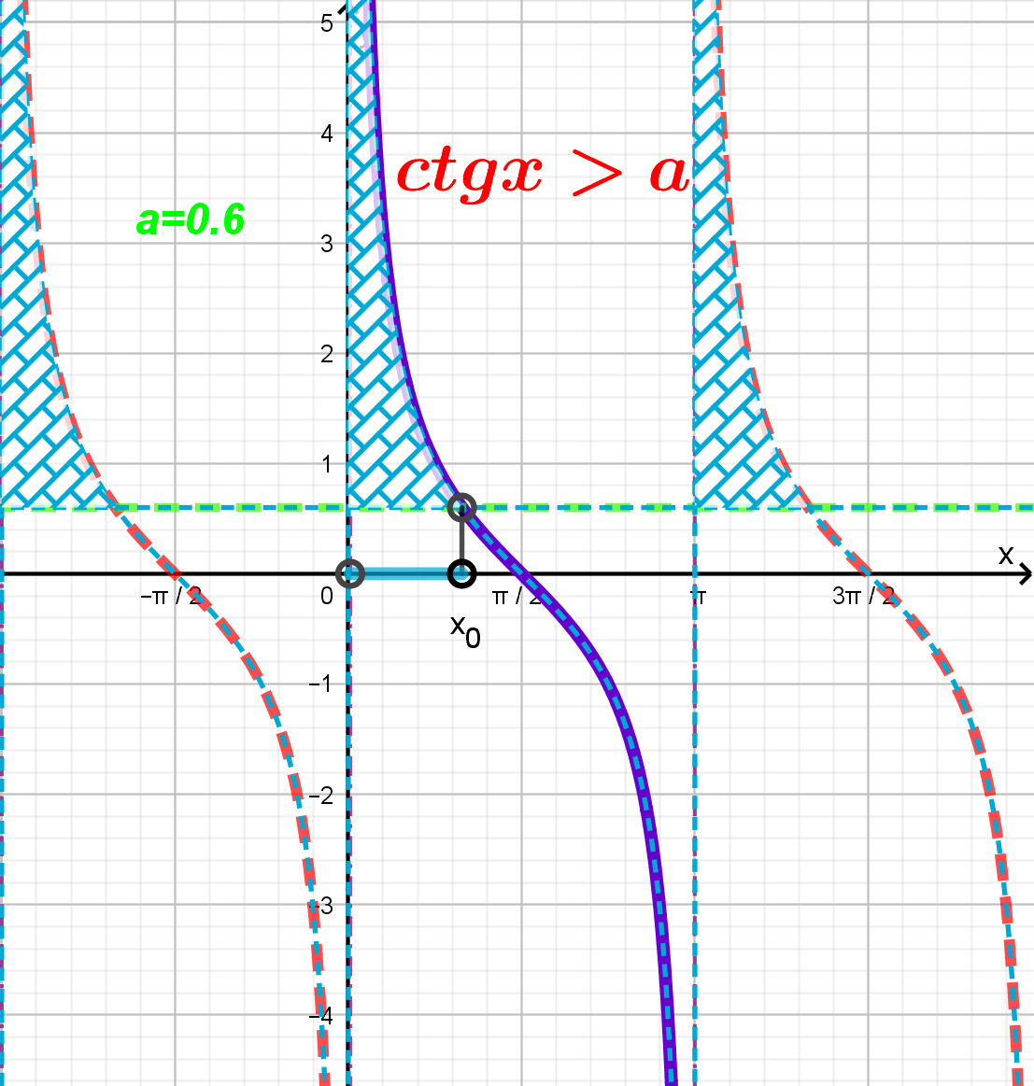
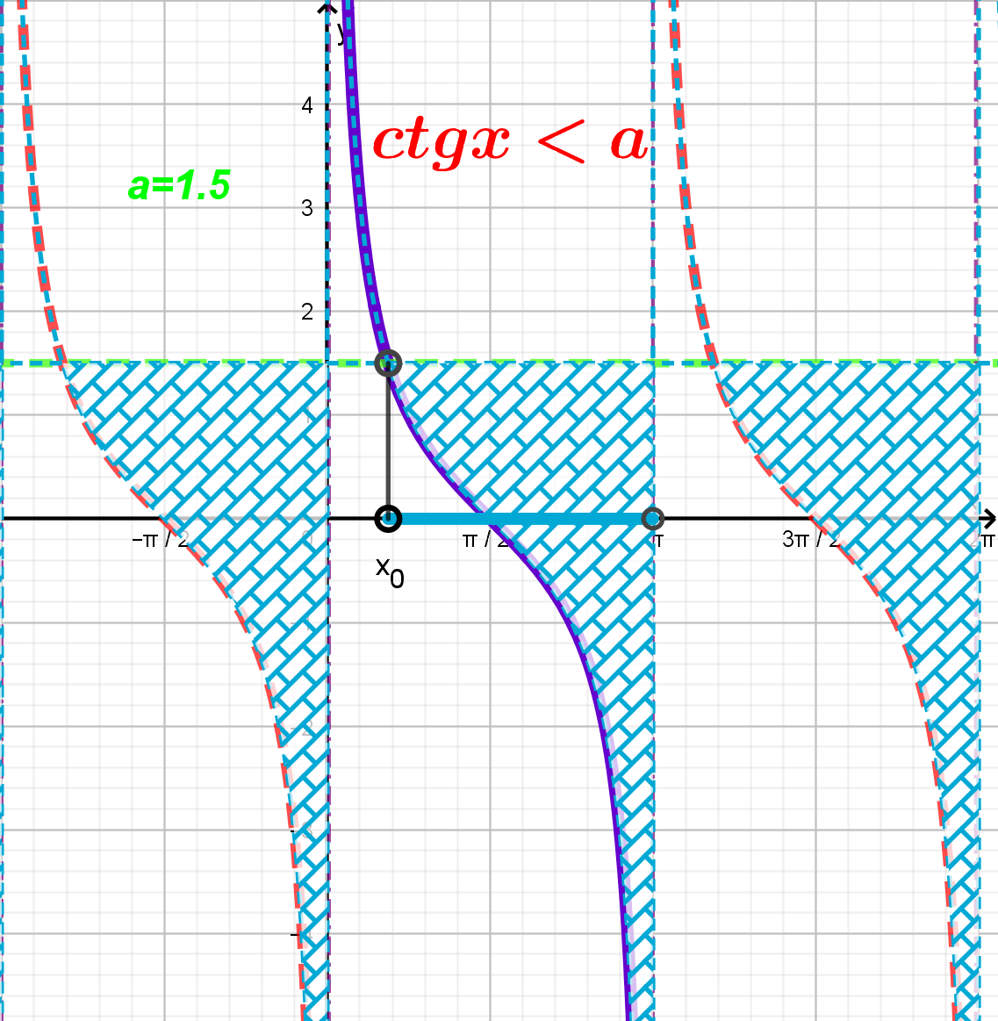
Графички приказ решења основних тигонометријских неједначина са котангенсом

Slide 16
Пример 6. Решити неједначину c$\operatorname{tg}{x}≥−2.$
У интервалу $\left(0, π\right)$
Решењe једначине $\operatorname{ctg}{x}=−2$ je $x=π−arcctg2$
Решења неједначине $\operatorname{ctg}{x}≥−2$тада су $0<$ $x≤π−arcctg2$.
У скупу $ℝ$ решења дате неједначине су бројеви $x$, такви да је
$0+kπ<$ $x≤π−arcctg2+kπ, k∈ℤ$.
Скуп решења неједначине је унија интервала$\left(0+kπ\right.,\left.π−arcctg2+kπ\right], k∈ℤ$.

Slide 17
Домаћи задатак
Решити неједначине:
1. $2\sin{x≥−\sqrt{2}}$
2. $2\cos{x} − \sqrt{3}<0$
3. $\sin{5x ≥\frac{1}{2}}$
4. $tg (x+3)>\sqrt{3}$

